Slide 1

PLANO DE AÇÃO PARTICIPATIVO
PAP
www.gdae.sp.gov.br

Slide 2
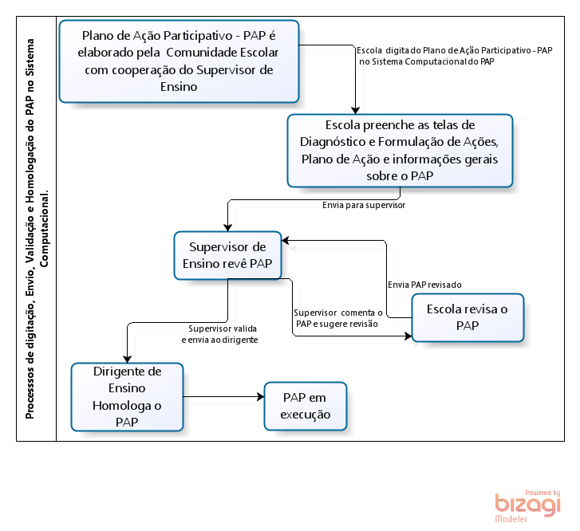

Slide 3
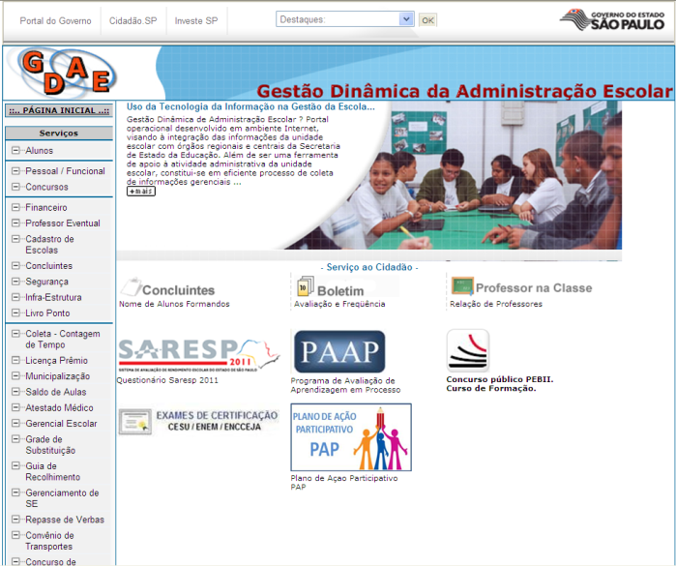
Selecionar Plano de Ação Participativo

Slide 4
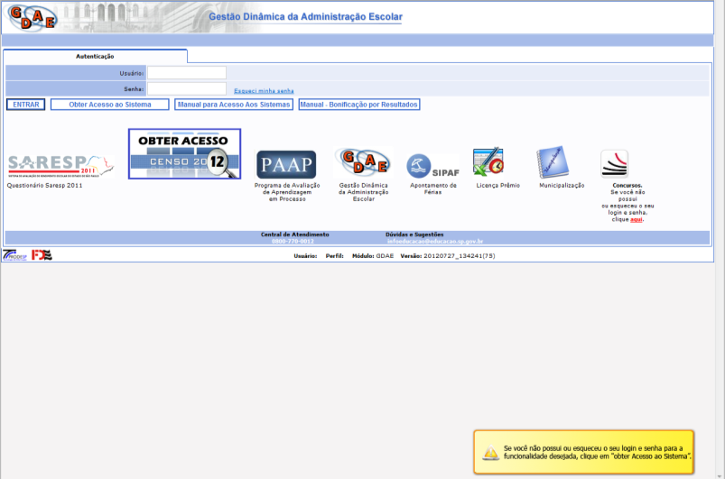
Inserir Usuário e senha
Selecionar Entrar

Slide 5
Fase de Elaboração do PAP
Usuário com perfil Escola

Slide 6
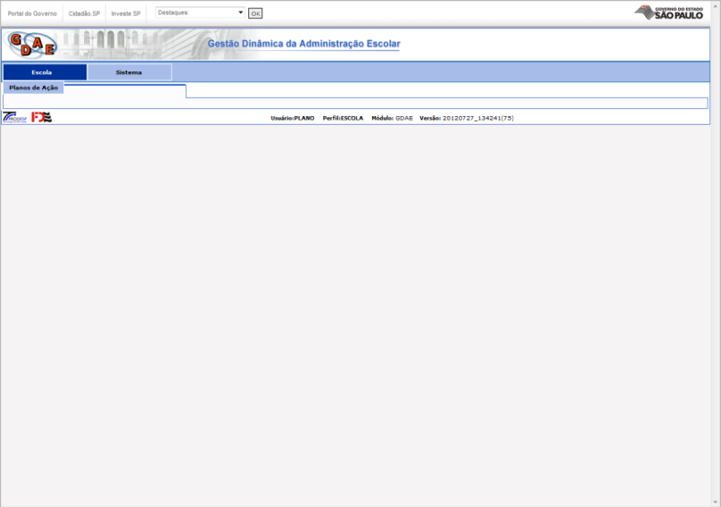
Selecionar Escola
Selecionar Plano de Ação

Slide 7
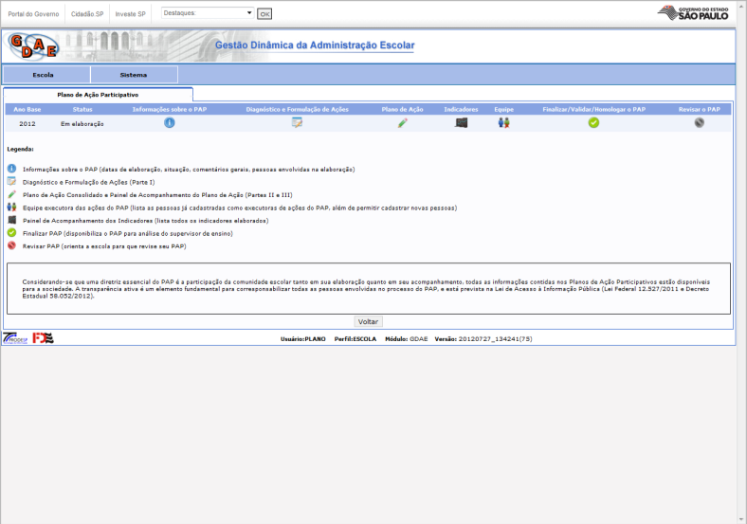
Selecionar Informações sobre o PAP para:
Exibir dados gerais do PAP
Inserir e Visualizar elaboradores do PAP

Slide 8
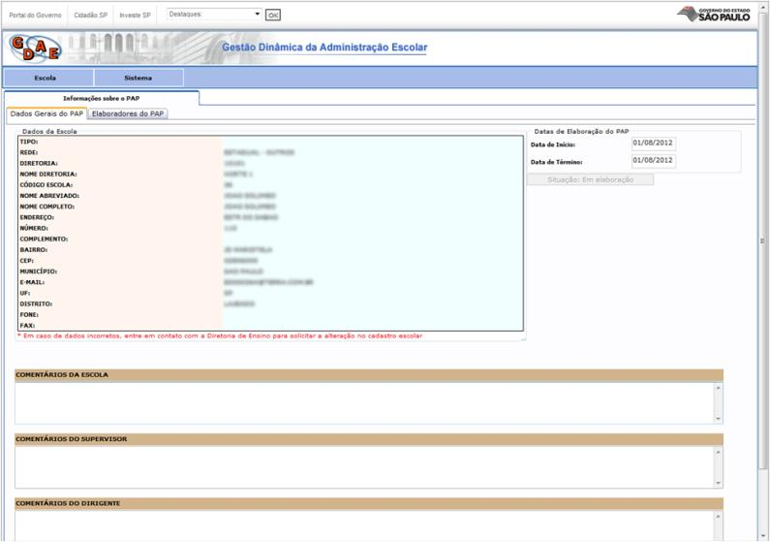
Visualizar informações cadastrais da escola;
Inserir Datas de Início e Término do período de ELABORAÇÃO do PAP;
Visualizar Situação do PAP;
Inserir Comentários da Escola e SALVAR;
Visualizar comentários do Supervisor de Ensino e Dirigente de Ensino;
Selecionar a aba Elaboradores do PAP

Slide 9
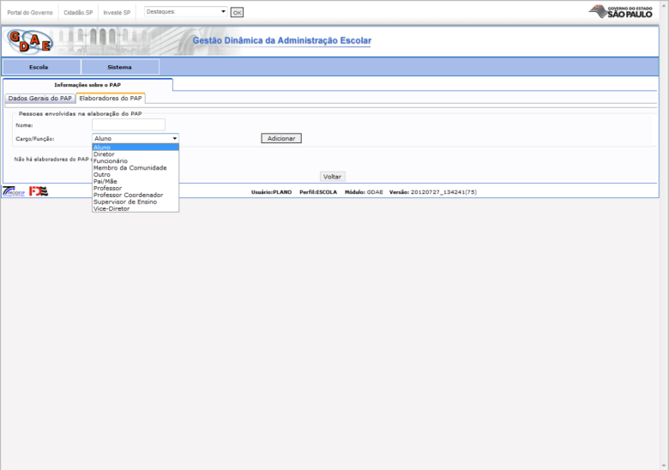
Inserir Nome do Elaborador
Selecionar Cargo/Função
Selecionar Adicionar

Slide 10
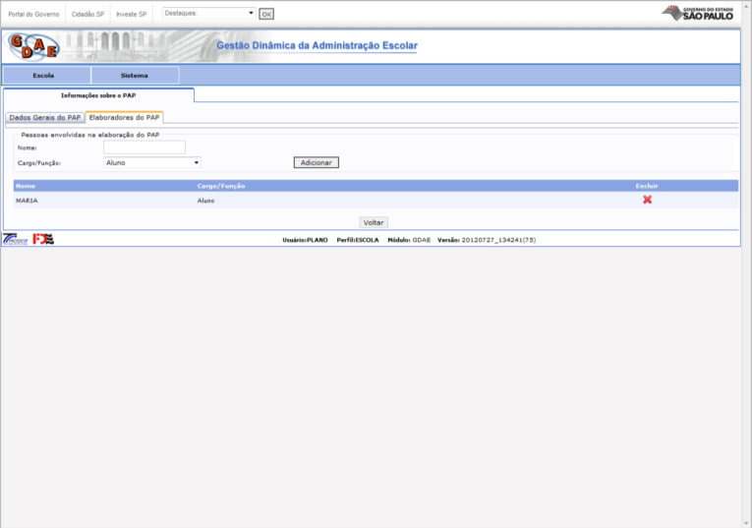
Selecionar Ícone para excluir elaboradores
Selecionar VOLTAR para retornar ao Menu

Slide 11
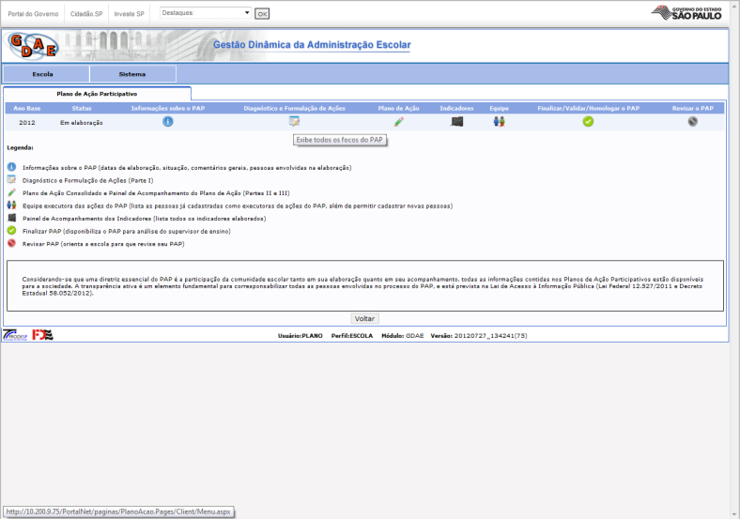
Selecionar Diagnóstico e Formulação de ações para preencher a Parte 1 do PAP

Slide 12
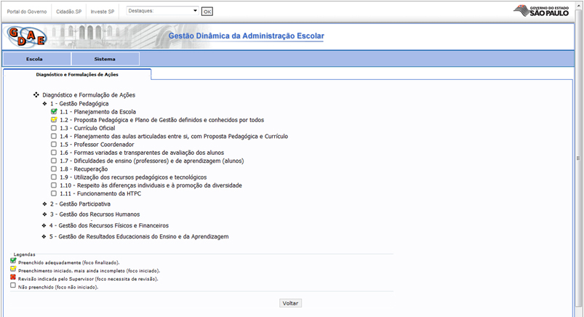
Selecionar Focos das Dimensões Pedagógicas

Slide 13
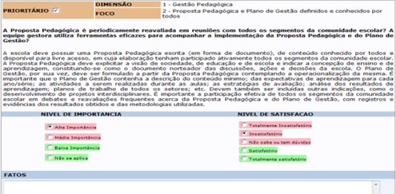



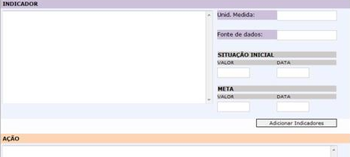
Sinalizar se o foco é prioritário ou não, lembrando que se for prioritário ele será visualizado na parte 2 - Plano de ação;
Selecionar nível de importância e nível de satisfação;
Digitar Fatos;
A partir do campo FATO, os demais campos serão abertos se os níveis de satisfação e importância forem vermelhos
Digitar problemas;
Digitar Objetivos;
Digitar Resultados Desejáveis;
Digitar Indicador, unidade de medida, Fonte de Dados, valor e data da situação inicial e valor e data da meta.
Se houver mais de um indicador, selecione botão “Adicionar Indicadores”
Digitar Ação
Se houver mais de uma ação, selecione o botão “Adicionar Ação”
Digite comentários sobre o foco se necessário e Visualize comentários do Supervisor de Ensino.
Use SALVAR se a digitação não foi finalizada, FINALIZAR FORMULÁRIO quando o foco estiver pronto ou REABRIR para adequações durante o período em que o sistema estiver em elaboração.
VOLTE À LISTA dos focos.

Slide 14
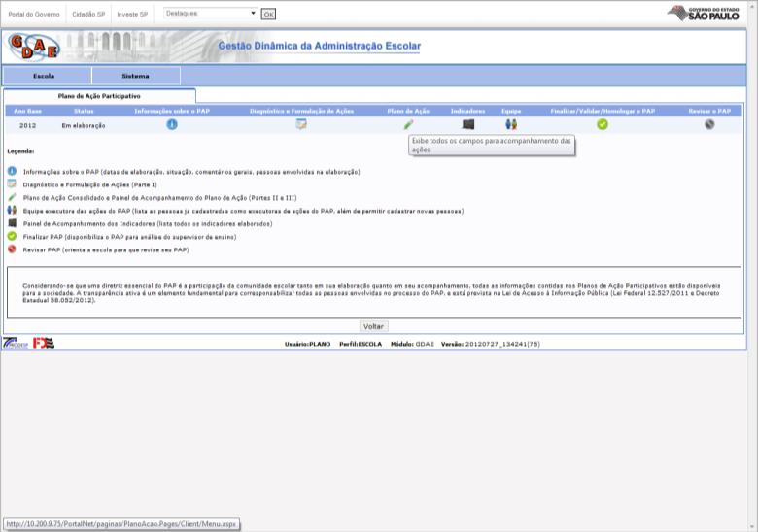
Selecionar Plano de Ação

Slide 15
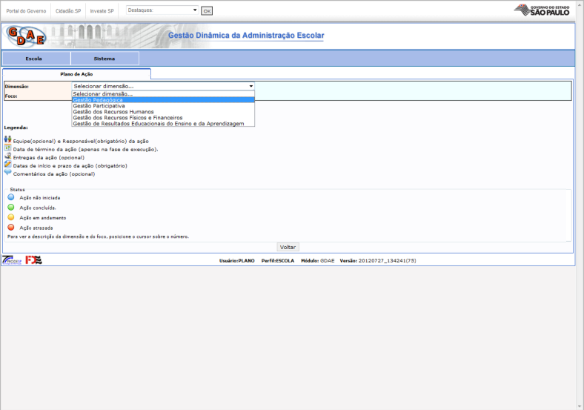
Selecionar a Dimensão Pedagógica

Slide 16
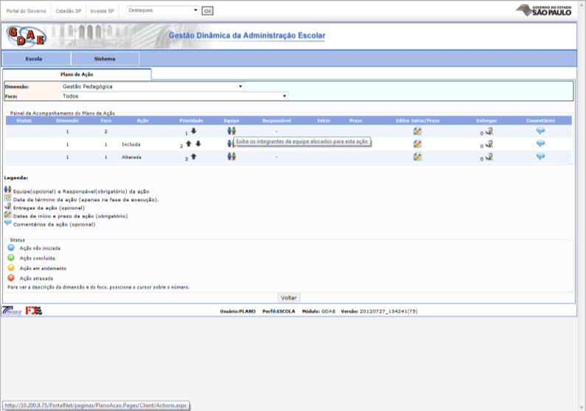
Migram para esta tela as ações digitadas na parte 1 -Diagnóstico e formulação de Ações.
Selecionar equipe.
Cadastrar membros da equipe e responsável por cada ação.

Slide 17
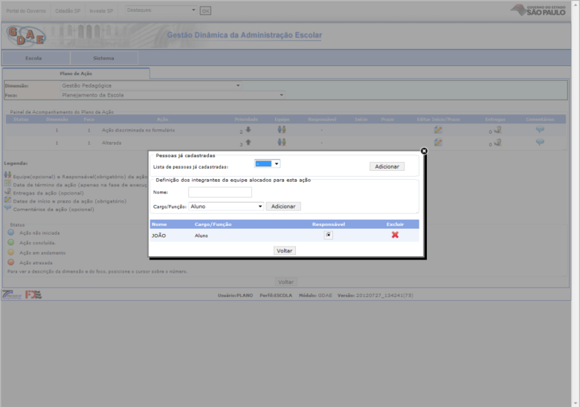
Opção 1: Se o integrante já está cadastrado, selecionar lista de pessoas já cadastradas, o nome desejado e adicionar.
Opção 2: Para incluir um novo integrante, Digite o nome, selecione Cargo/Função, Adicione e feche a janela.
Toda ação deve ter um responsável assinalado.
É possível excluir integrantes.
Fechar.

Slide 18
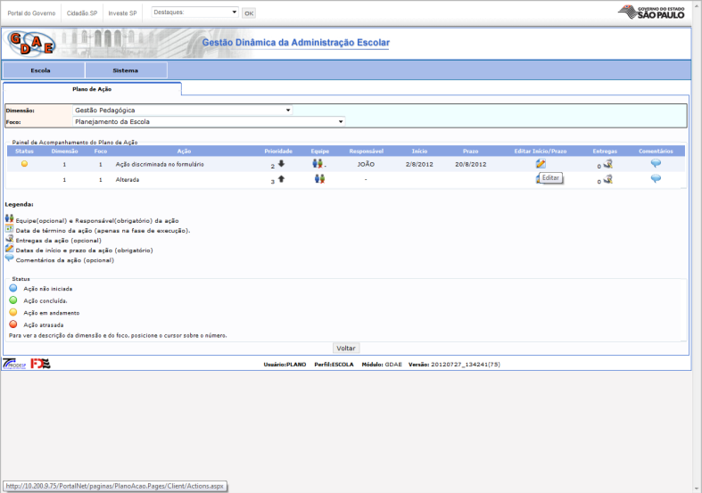
Selecionar Editar Início/ Prazo em cada ação

Slide 19
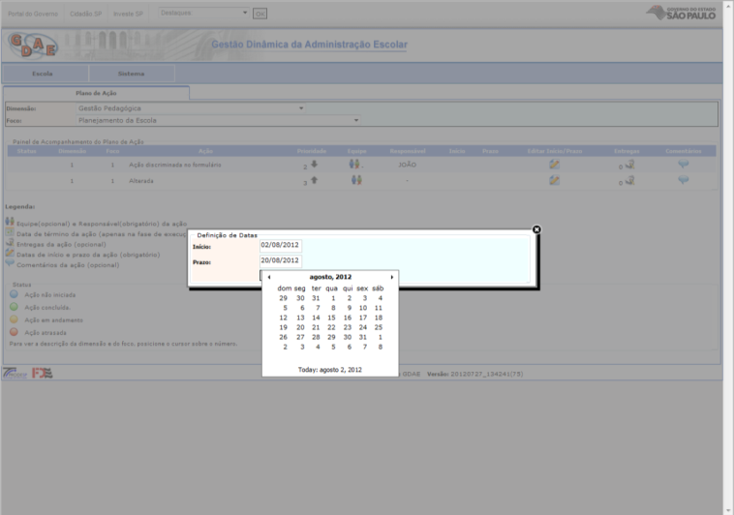
1.Selecionar datas no calendário segundo a regra:
a data de prazo deve ser depois da data de início.
2.Fechar.

Slide 20
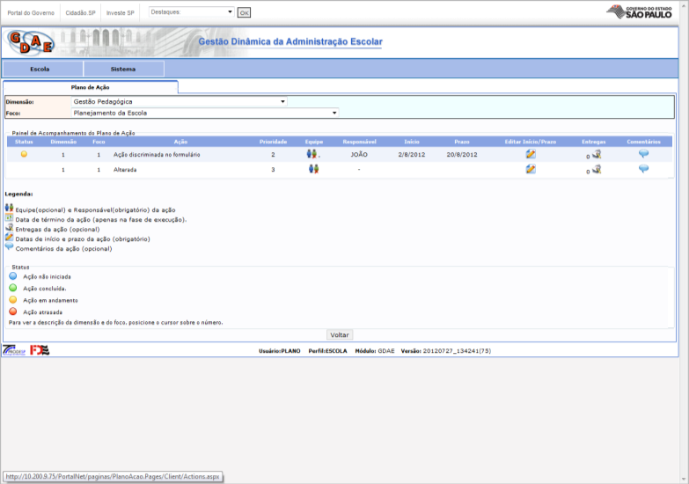
Selecionar Entregas para adicionar desmembramentos das ações quando necessário.

Slide 21
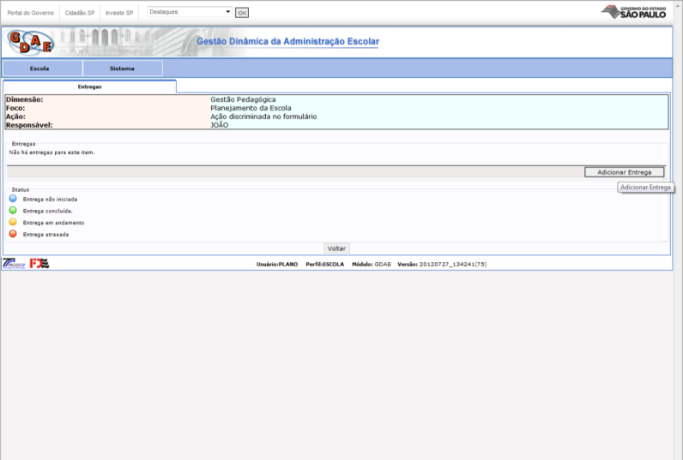
Selecionar Adicionar Entregas

Slide 22
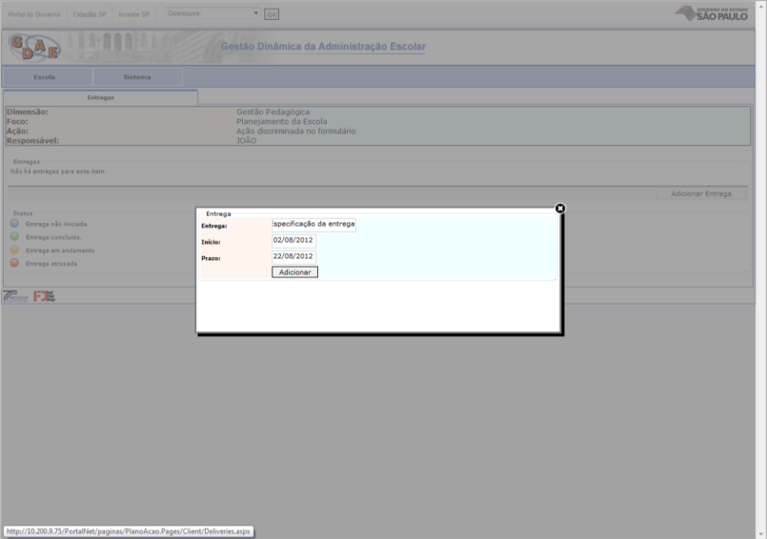
Digitar a entrega
Selecionar data de Início, Prazo, Adicionar e Fechar.
A data de prazo deve ser depois da data de início. As datas de início e prazo da entrega devem ser anteriores ou iguais à data de prazo da ação.
Fechar

Slide 23
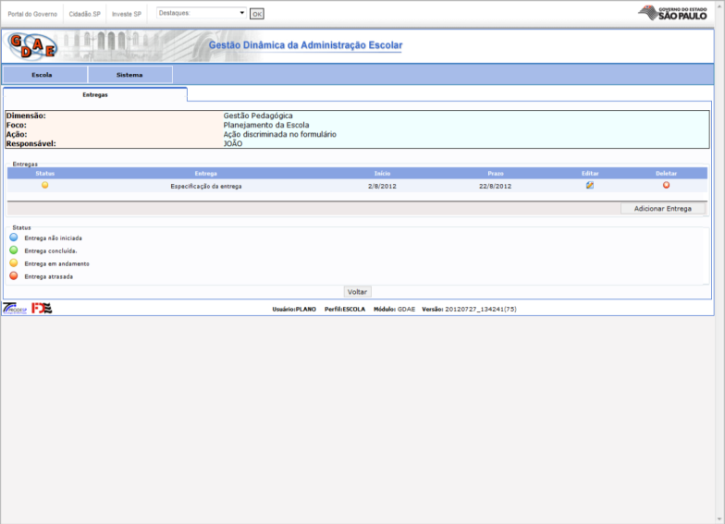
Nesta tela é possível Adicionar mais entregas, editar Início e Prazo ou excluí-las.
Observar a legenda do status para a fase de acompanhamento do PAP.

Slide 24
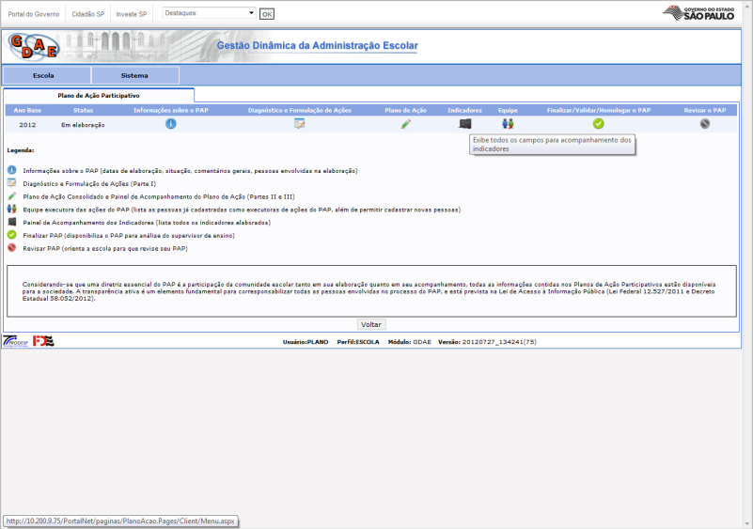
Selecione o ícone Indicadores

Slide 25
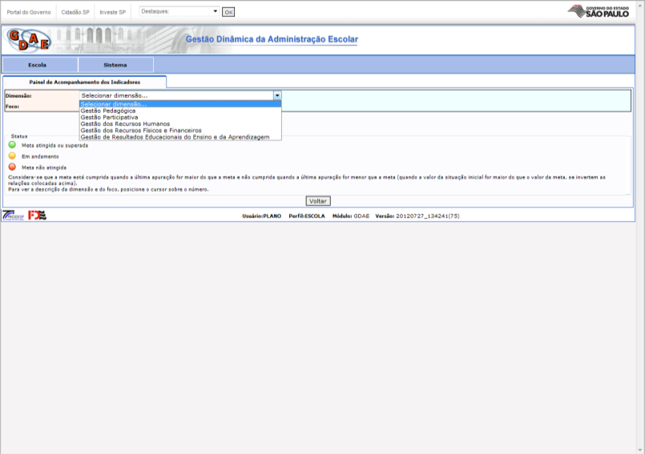
Selecione a Dimensão Pedagógica

Slide 26
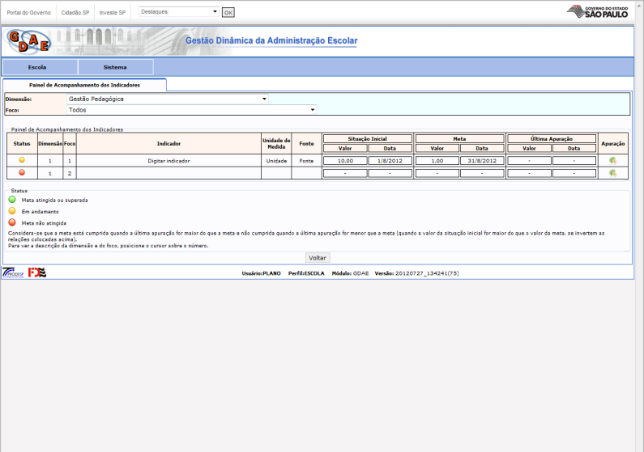
Migram para esta tela as informações sobre indicadores digitadas na Parte 1 de Diagnóstico e formulários de ações.
Na fase de acompanhamento, ao selecionar o ícone Apuração pode-se incluir o valor da última medida do indicador.
O painel com o status auxilia na visualização do acompanhamento da meta.

Slide 27
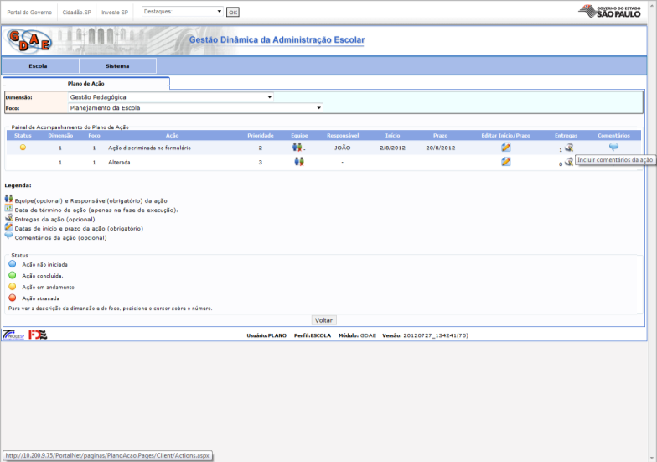
Selecionar Comentários para digitar os comentários da Escola sobre a ação e Visualizar os comentários do Supervisor de Ensino

Slide 28
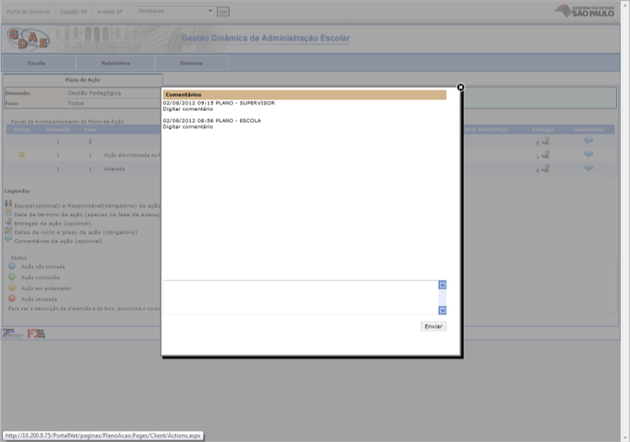
Digitar comentários
Enviar

Slide 29
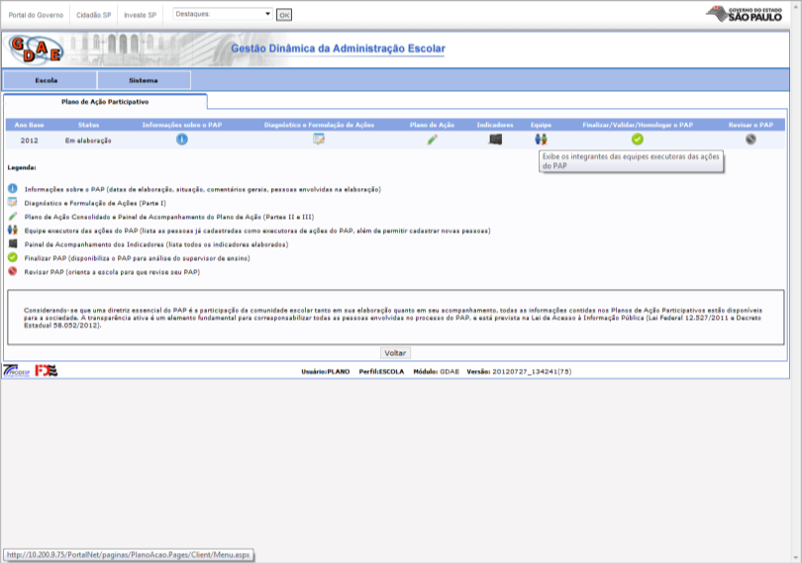
Selecionar Equipe

Slide 30
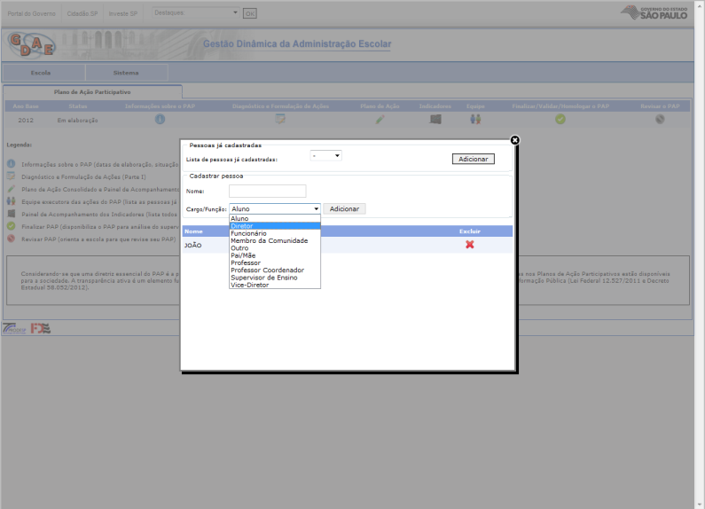
Visualizar todos os integrantes das equipes cadastrados para executar as ações.
Para incluir um novo integrante, digite o nome, selecione Cargo/Função, Adicione e feche a janela.
É possível excluir integrantes (desde que ele não esteja vinculado a ação nenhuma).

Slide 31
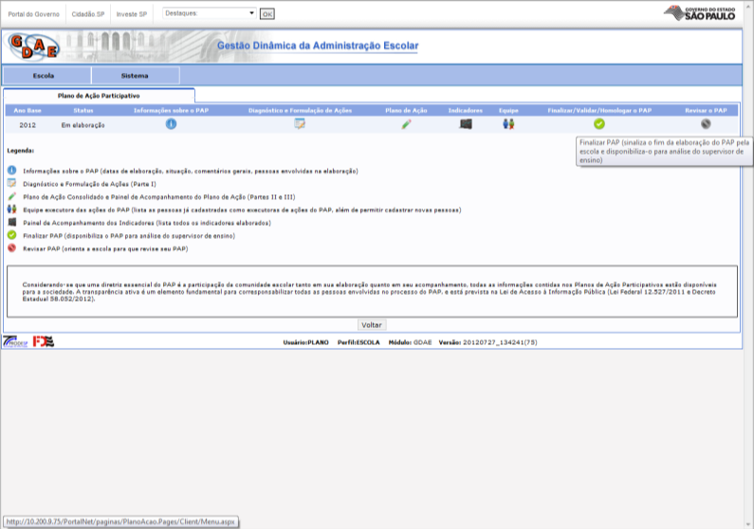
Envia o PAP para o Supervisor de Ensino

Slide 32
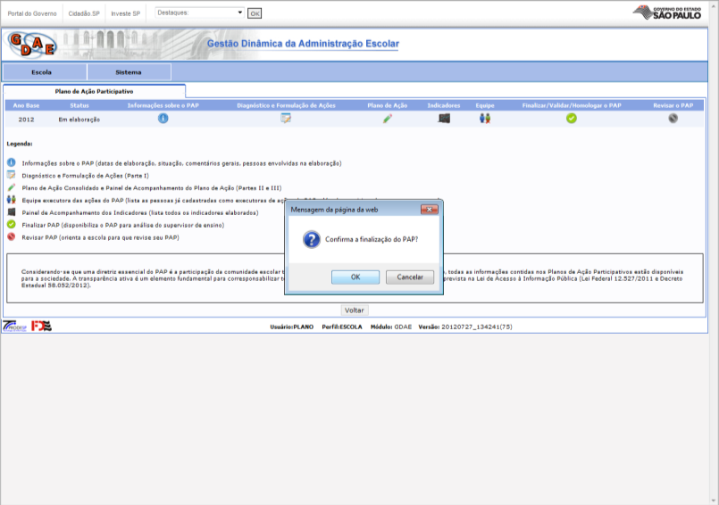
Selecionar OK para confirmar o envio do PAP

Slide 33
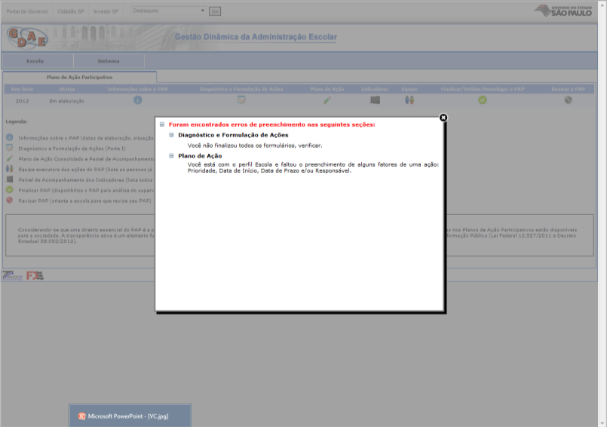
Mostra itens pendentes para que se proceda o preenchimento.
Selecionar Fechar após a leitura.
Preencher os itens apontados.
Selecionar enviar PAP novamente.
O PAP entra na fase de Validação pelo Supervisor de Ensino

Slide 34
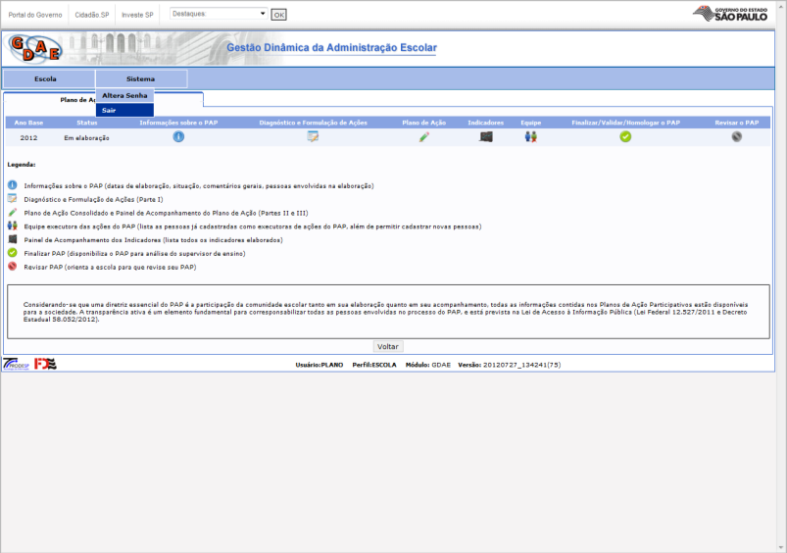
Selecionar sair

Slide 35
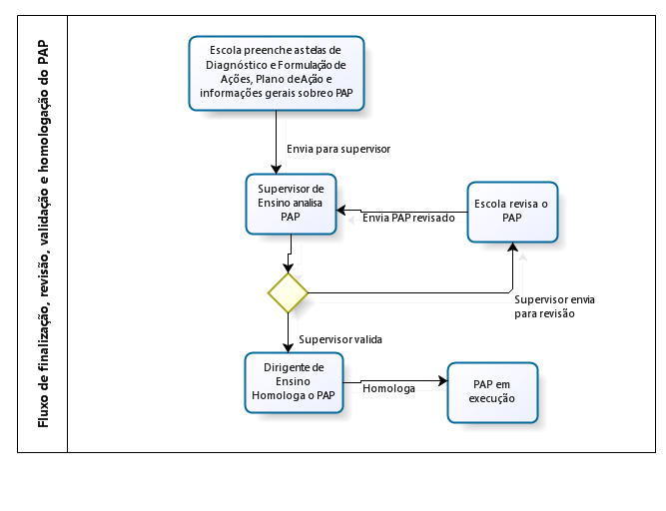

Slide 36
Fase de Validação do PAP
Usuário com perfil Supervisor de Ensino

Slide 37
Selecionar Escola
Selecionar Plano de Ação

Slide 38
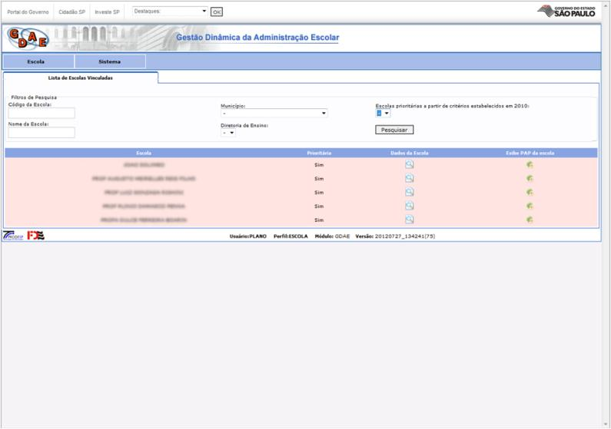
Selecionar dados da Escola para informações cadastradas previamente
Selecionar exibe o PAP da Escola
É possível utilizar filtros para selecionar as Escolas

Slide 39
Selecionar Informações sobre o PAP para:
Exibir dados gerais do PAP
Visualizar elaboradores do PAP

Slide 40
Visualizar informações cadastrais da escola;
Visualizar Situação do PAP;
Inserir Comentários do Supervisor de Ensino e SALVAR;
Visualizar comentários da Escola e do Dirigente de Ensino;
Selecionar VOLTAR para retornar ao Menu do PAP.

Slide 41
Selecionar Elaboradores do PAP

Slide 42
Visualiza elaboradores do PAP
Selecionar VOLTAR para retornar ao Menu

Slide 43
Selecionar Diagnóstico e Formulação de ações para preencher a Parte 1 do PAP

Slide 44
Selecionar Focos das Dimensões Pedagógicas

Slide 45
Visualize cada foco;
Digite comentários sobre o foco se necessário;
Use SALVAR
Sugira revisão do Foco à Escola;
Aprove o Foco;
VOLTE À LISTA dos focos.
Aprovar Revisar

Slide 46
Selecionar Plano de Ação

Slide 47
Selecionar a Dimensão Pedagógica

Slide 48
Visualizar Plano de Ação

Slide 49
Selecione o ícone Indicadores

Slide 50
Selecione a Dimensão Pedagógica

Slide 51
Visualiza o Painel de Acompanhamento dos Indicadores
O painel com o status auxilia na visualização do acompanhamento da meta.

Slide 52
Selecionar Comentários para digitar os comentários do Supervisor de Ensino sobre a ação e Visualizar os comentários da Escola

Slide 53
Digitar comentários
Enviar

Slide 54
Selecionar Equipe

Slide 55
Visualiza integrantes das equipes executoras das ações

Slide 56
Indica Revisão do PAP
ou
Valida o PAP e envia para o Dirigente de Ensino

Slide 57
Selecionar OK para confirmar o envio do PAP

Slide 58
Selecionar sair

Slide 60
Fase de Homologação do PAP
Usuário com perfil Dirigente de Ensino

Slide 61
Selecionar Plano de Ação Participativo

Slide 62
Inserir Usuário e senha
Selecionar Entrar

Slide 63
Selecionar Escola
Selecionar Plano de Ação

Slide 64
Selecionar dados da Escola para informações cadastradas previamente
Selecionar exibe o PAP da Escola
É possível utilizar filtros para selecionar as Escolas

Slide 65
Selecionar Informações sobre o PAP para:
Exibir dados gerais do PAP
Visualizar elaboradores do PAP

Slide 66
Visualizar informações cadastrais da escola;
Visualizar Situação do PAP;
Inserir Comentários do Dirigente de Ensino e SALVAR;
Visualizar comentários da Escola e do Supervisor de Ensino;
Selecionar Aba Elaboradores do PAP
Selecionar VOLTAR para retornar ao Menu do PAP.

Slide 67
Visualiza Elaboradores do PAP

Slide 68
Selecionar Diagnóstico e Formulação de ações Parte 1 do PAP

Slide 69
Selecionar Focos das Dimensões Pedagógicas

Slide 70
Visualizar o Foco

Slide 71
Selecionar Plano de Ação

Slide 72
Selecionar a Dimensão Pedagógica

Slide 73
Visualiza Painel de Acompanhamento do Plano de Ação, seu status conforme a legenda e comentários de cada ação

Slide 74
Selecione o ícone Indicadores

Slide 75
Selecione a Dimensão Pedagógica

Slide 76
Visualiza o Painel de Acompanhamento dos Indicadores
O painel com o status auxilia na visualização do acompanhamento da meta.

Slide 77
Selecionar Equipe

Slide 78
Visualizar Integrantes
Fechar

Slide 79
Homologa o PAP que entra em execução

Slide 80
Selecionar OK para confirmar a Homologação do PAP

Slide 82
Fase de Execução e Acompanhamento do PAP

Slide 83
Visualizar e comentar as ações de cada dimensão;
Acompanhar o status das ações;
Alterar integrantes da equipe e responsável sempre que necessário;
Alterar e incluir entregas;
Registrar as datas de término das ações e entregas executadas.

Slide 84
Acompanhar o Status dos Indicadores;
Inserir as apurações dos indicadores;
Verificar e dimensionar o alcance dos resultados desejados.

Slide 85
Para dúvidas e sugestões não deixem de entrar em contato pelo email:
pap@edunet.sp.gov.br

